Slide 1


Presentación del curso de Física Mecánica: Usando metodología de enseñanza-aprendizaje (PIA)
Preparado por Dick Zambrano Diseño y Animación: Estefanía Ulloa

Slide 2
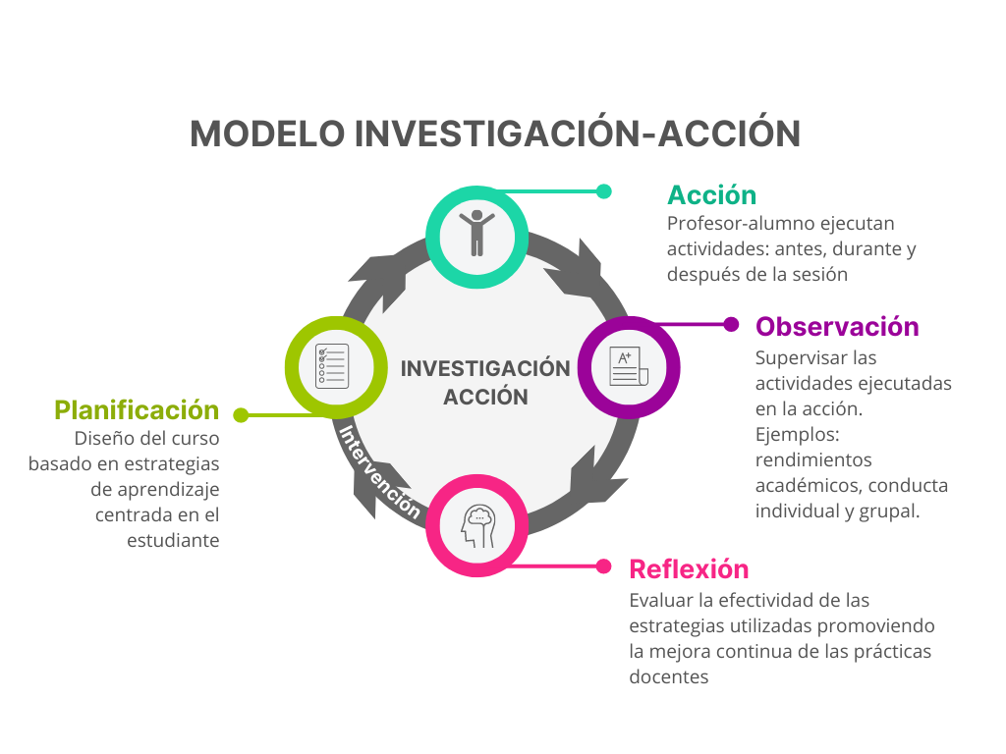

¿Qué significa PIA?
Presentando el modelo de Investigación-Acción

Slide 3
ACCIÓN
Planificar las actividades de cada sesión: antes, durante y despues
Clase 1
AAA
(2 horas)
¿Por qué hemos escogido enseñar de esta forma?
* Lectura
* Resolver ejercicios
* Lectura
* Resolver ejercicios
Clase 3
AAA
(1 hora)
Clase 2
AAA
(2 horas)
* Lectura
* Resolver ejercicios

Slide 4
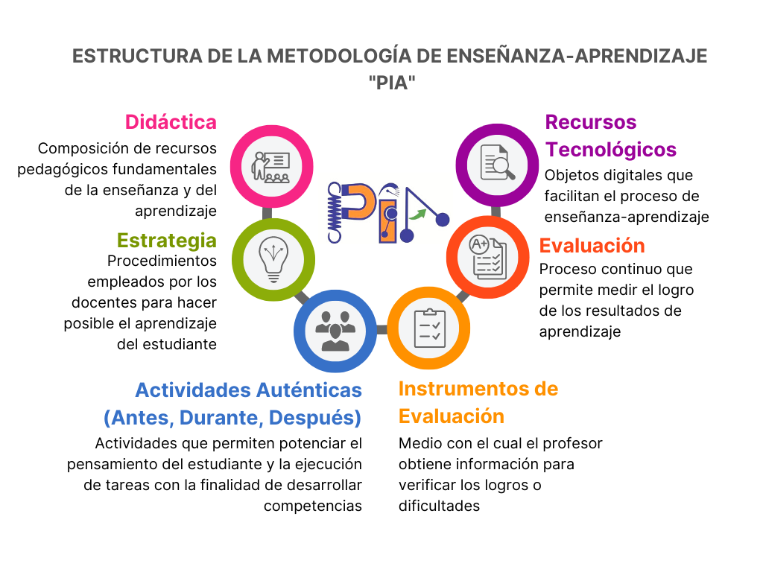
Actividades pre y post clase

Slide 5
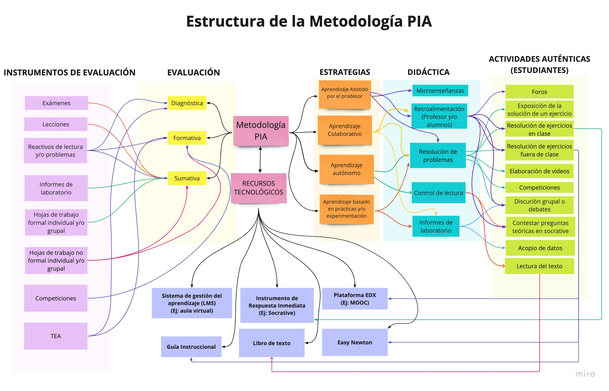

Slide 6
Tipos de Retroalimentación
Retroalimentación centrada en la tarea
Retroalimentación centrada en el proceso de la tarea
Retroalimentación centrada en la autoregulación
Retroalimentación centrada en la persona

Slide 7
6 principios andragógicos básicos
(Knowles et al., 2015, The adult learner)
La necesidad de conocimiento del alumno
El aprendizaje autodirigido
Las experiencias previas del alumno
La disposición para aprender
La orientación para aprender y resolver problemas
La Motivación para aprender

Slide 8
7 preguntas que todo aprendiz debe plantearse
(Ambrose et al., 2010, How learning work)
¿Cuáles son mis conocimientos previos a esta clase?
¿Cómo organizo el conocimiento que estoy aprendiendo?
¿Qué es lo que me motiva para aprender?
¿Qué tengo que hacer para llegar a dominar un tema?
¿Qué tipo de retroalimentación me ayudará a aprender?
¿Qué tipo de ambiente dentro del aula favorecerá mi aprendizaje?
¿Qué actividades debo realizar para desarrollar un aprendizaje auto dirigido?

Slide 9





En resumen ¿qué beneficios produce un curso que ha experimentado innovación educativa?
Crear un ambiente de aprendizaje activo
(AAA)
Mejorar la calidad de la enseñanza y el aprendizaje
Desarrollar el pensamiento crítico
Adquirir la habilidad de aprender a aprender
Preparar a los estudiantes a ser más autosuficientes

